Slide 1

শুভেচ্ছা

Slide 2

প্রাথমিক বিজ্ঞান
চতুর্থ শ্রেণি
সময় – ৩৫ মিনিট

Slide 3
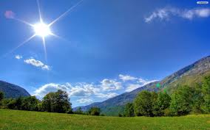
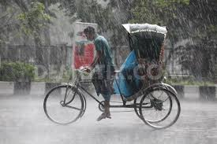
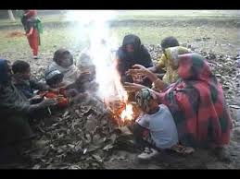
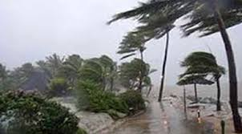

Slide 4

অধ্যায় – ১০
আবহাওয়া ও জলবায়ু
পাঠ্যাংশ – আবহাওয়া

Slide 5
শিখনফল
আবহাওয়া কাকে বলে তা ব্যাখ্যা করতে পারবে ।
আবহাওয়ার উপাদান গুলো বলতে ও লিখতে পারবে ।

Slide 6
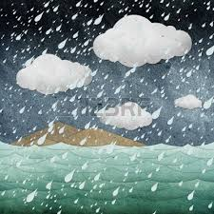
রৌদ্রোজ্জ্বল
দিন
মেঘ ও বৃষ্টি

Slide 7
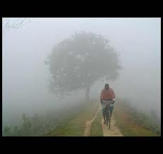
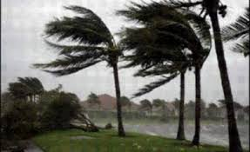
কুয়াশা
ঝড়

Slide 8
কোনো জায়গার রোদ, বৃষ্টি, তাপমাত্রা, মেঘ, কুয়াশা ও বায়ুপ্রবাহ এ অবস্থাগুলো মিলে হলো আবহাওয়া ।

Slide 9
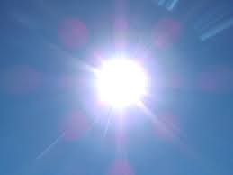
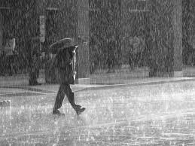
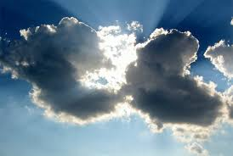
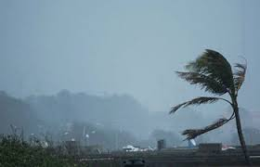
আবহাওয়ার উপাদান
সূর্য
বৃষ্টি
মেঘ
বায়ুপ্রবাহ

Slide 10
ক্রমিক | আবহাওয়ার উপাদান
১ | আকাশের অবস্থা
২ | বায়ুর তাপমাত্রা
৩ | বায়ুর আর্দ্রতা
৪ | বায়ুপ্রবাহ

Slide 11
দলীয় কাজ
দল - ১ | দল -২
আবহাওয়ার উপাদান গুলোর নাম লিখ । | আবহাওয়া কাকে বলে লিখ ।

Slide 12
মূল্যায়ন
আমরা কোনো জায়গার আবহাওয়ার অবস্থাকে কী দিয়ে প্রকাশ করি ?

Slide 13
বাড়ির কাজ
# বাড়িতে রেডিও বা টেলিভিশনে আবহাওয়ার শোনে তা থেকে আবহাওয়ার উপাদান গুলো চিহ্নিত করে খাতায় লিখবে ।

Slide 14

ধন্যবাদ

Slide 15

উপস্থাপনায় –
মোঃ সিরাজুল মোস্তফা
সহকার শিক্ষক
ওয়াইজ মোঃ চৌধুরী পাড়া সরকারি প্রাথমিক বিদ্যালয়
বন্দর , চট্টগ্রাম ।

